Slide 1
Vytyčování polohy
Doc. Ing. Rudolf Urban, Ph.D.
Email: rudolf.urban@fsv.cvut.cz
Místnost: B903

Slide 2
Vytyčování
Pod pojmem vytyčení stavebního díla či hranic pozemku se rozumí jeho umístění v terénu a vyznačení jeho rozměru a tvaru. Přitom musí být dodrženy vztahy projektovaného objektu či katastrálních hranic k jeho okolí.
Prostorová poloha projektovaného objektu či katastrálních hranic je zpravidla ovlivněna značným počtem podmínek, které musí být obsaženy ve vytyčovacím výkresu, aby bylo možno dodržet kvalitu a přesnost vytyčení.
Prostorové vytyčení stavby se provádí podle vytyčovacích výkresů v souladu s územním rozhodnutím a stavebním povolením (vyhláška č.31/95 Sb. §13). Vytyčovací výkres obsahuje všechny potřebné údaje pro vytyčení prostorové polohy objektu a jeho rozměru a tvaru.
Zhotovení vytyčovacích výkresů a výsledky vytyčení musí být ověřeny úředně oprávněným zeměměřickým inženýrem (ÚOZI) !!!
Geodetické práce při vytyčování jsou:
vybudování vytyčovací sítě,
vytyčení prostorové polohy objektu,
podrobné vytyčení.

Slide 3
Vytyčovací sítě a fáze vytyčení
Tvar a přesnost vytyčovací sítě se volí podle druhu a složitosti stavby, podle požadované přesnosti vytyčení a podle místních podmínek. Z geodetického hlediska se vytyčovací sítě dělí na polohové a výškové:
Polohové - měřická přímka (osa), polygonový pořad, trojúhelníkový řetězec nebo plošná (pravoúhelníková) síť. Zpravidla se připojuje na bodové pole v S-JTSK.
Výškové – buď nezávisle na polohové síti nebo obvykle se do výškové vytyčovací sítě zapojují vhodně stabilizované body polohové sítě. Zpravidla se připojuje na ČSNS.
Fáze vytyčování
Vytyčení prostorové polohy objektu - Vytyčuje se prostorová poloha stavebního objektu, tedy charakteristické body stavby u prostorových nebo plošných staveb nebo hlavní body trasy u liniových staveb. Dále se vytyčují hlavní výškové body.
Podrobné vytyčení - Vytyčuje se tvar a rozměr objektu. Vytyčují se nosné konstrukce ve výšce i v poloze (stěny, sloupy), příčné řezy (liniové stavby), hrany terénu (terénní úpravy).

Slide 4
Kontroly vytyčení a předpisy
měření kontrolních prvků (provede se vždy – oměrné míry)
opakované vytyčení nezávisle stejnou metodou se stejnou přesností
opakované vytyčení nezávisle jinou metodou se stejnou přesností
opakované vytyčením s mnohem vyšší přesností.
Kvalitní vytyčení vyžaduje úzkou spolupráci projektanta, vytyčovatele a stavby. Projektant připravuje vytyčovací výkres (nemusí být vždy) , vytyčovatel realizuje vytyčení a stavba podle vytyčení staví.
Přesnost vytyčování se posuzuje podle doporučených ČSN:
ČSN 73 0420/86 Přesnost vytyčování stavebních objektů. Základní ustanovení.
ČSN 73 0421/86 Přesnost vytyčování stavebních objektů s prostorovou skladbou.
ČSN 73 0422/86 Přesnost vytyčování liniových a plošných stavebních objektů.
V těchto normách jsou stanoveny mezní vytyčovací odchylky pro vytyčení prostorové polohy objektu i podrobné vytyčení jednotlivých druhů stavebních objektů. Z nich je třeba vycházet při stanovování směrodatné odchylky metody vytyčení a v závislosti na ní volit metodu vytyčování, přístroje, pomůcky, atd.

Slide 5
Metody polohového vytyčení bodů
Vytyčení každého objektu se rozpadá na řadu jednoduchých úloh, při kterých vytyčujeme body, přímky, úsečky a úhly.
Polohu jednotlivých bodů stavebního objektu vytyčujeme těmito metodami:
polárními souřadnicemi,
pravoúhlými souřadnicemi,
protínáním vpřed z úhlů,
protínáním z délek,
průsečíkovým způsobem,
GNSS
Hlavní metoda je metoda polárních souřadnic, ostatní metody jsou v současnosti doplňkové.
Pro vytyčení je nutné nejprve vypočítat vytyčovací prvky (ze souřadnic) a tyto pak převést do reality (délky převést ze zobrazení a dále z nulové hladiny do nadmořské výšky, kde probíhá vytyčení).

Slide 6
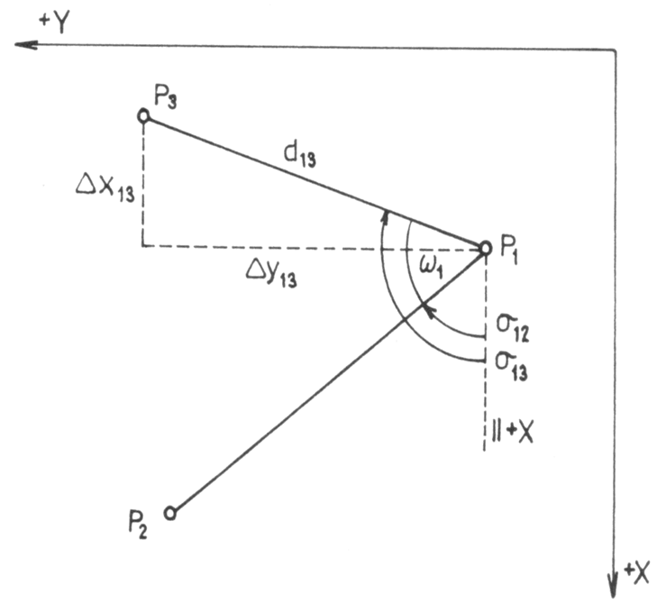
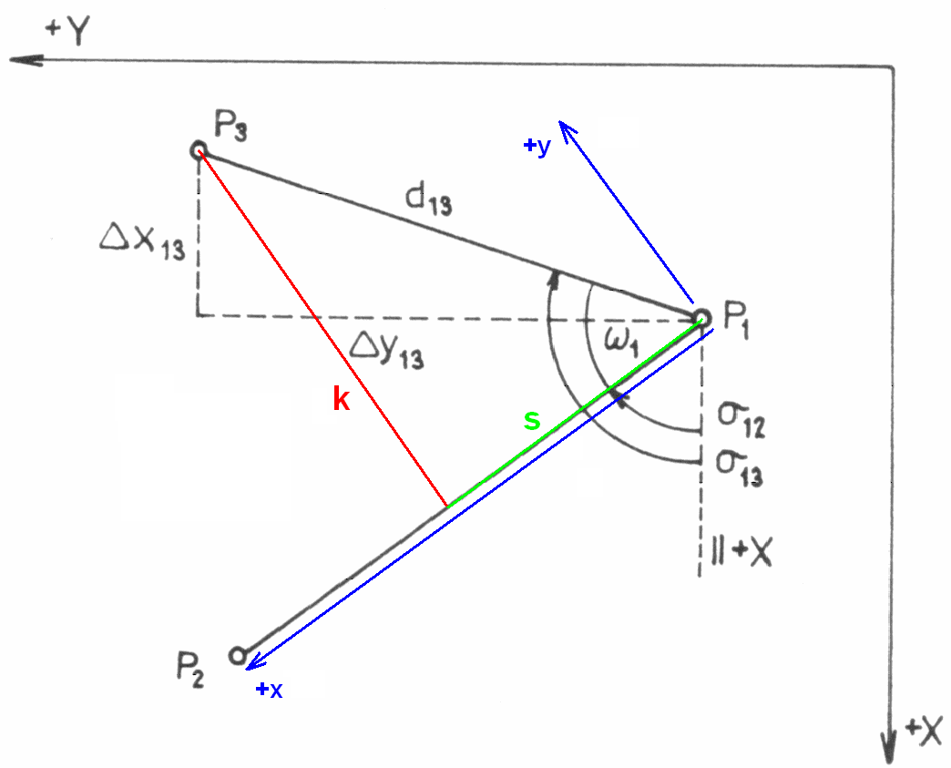
Výpočet vytyčovacích prvků ze souřadnic
Polární prvky:
délka vytyčované strany d₁₃ ,
vytyčovaný vodorovný úhel ω₁
Dáno: pravoúhlé souřadnice bodů P₁, P₂ a P₃:
P₁ - stanovisko přístroje,
P₂ - orientace,
P₃ - vytyčovaný bod. ω₁ = σ₁₃ - σ₁₂
Ortogonální prvky:
s - délka staničení,
k - délka kolmice.
s = d₁₃ cos(ω₁), k = d₁₃ sin(ω₁)
POZOR !
Staničení i kolmice mají znaménko !

Slide 7
Vytyčení bodu polárními souřadnicemi
Vytyčovacími prvky - vodorovné úhly ω_{A} a ω _{B} a vodorovné délky d_{A}, d_{B}.
Vytyčovací prvky se vypočtou ze známých souřadnic bodů vytyčovaného objektu A a B a bodů vytyčovací sítě 1 a 2.
Nejpoužívanější metoda, zvlášť výhodná pokud je k dispozici totální stanice.

Slide 8
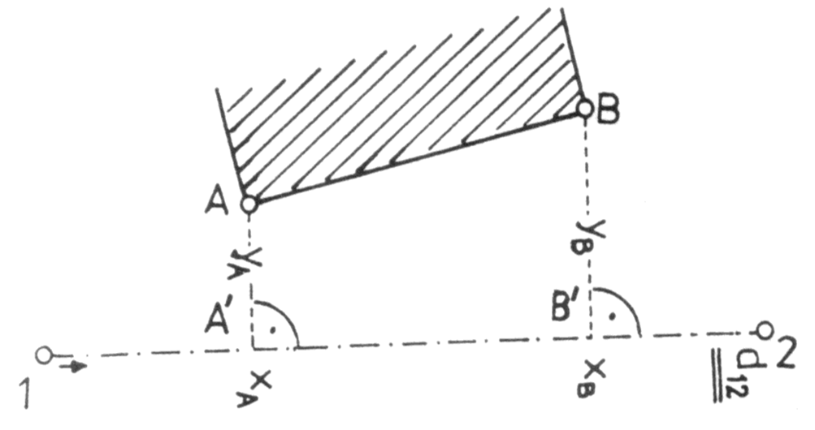
Vytyčení bodu pravoúhlými souřadnicemi
Ortogonální metoda
Vytyčovacími prvky jsou pravoúhlé souřadnice x_{A}, x_{B}, y_{A}, y_{B} vztažené ke straně vytyčovací sítě dané body 1, 2 (měřická přímka).
Výsledkem je vytyčení hlavní polohové čáry objektu dané body A, B.
Teodolitem na bodě 1 vytyčíme (na straně 1, 2) paty kolmic A´, B´ ve vzdálenostech x_{A}, x_{B}, od bodu 1 (tzv. staničení). Vzdálenosti odměříme pásmem. Na bodech A´, B´ vytyčíme postupně teodolitem pravé úhly a odměříme opět pásmem délky kolmic y_{A}, y_{B}. Tak získáme vytyčované body A a B. Pokud jsou požadavky na přesnost nižší, stačí vytyčit kolmice na bodech A´, B´ pomocí pentagonu.

Slide 9
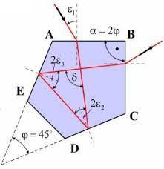
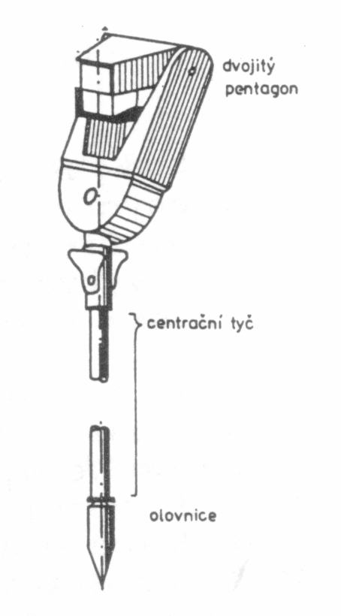
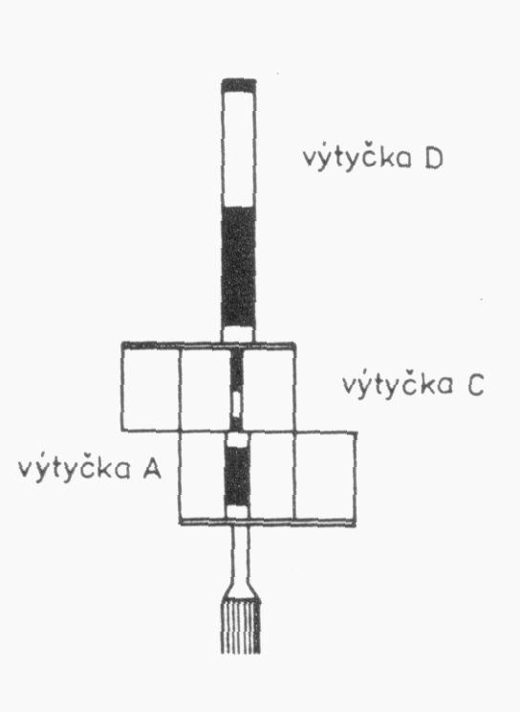
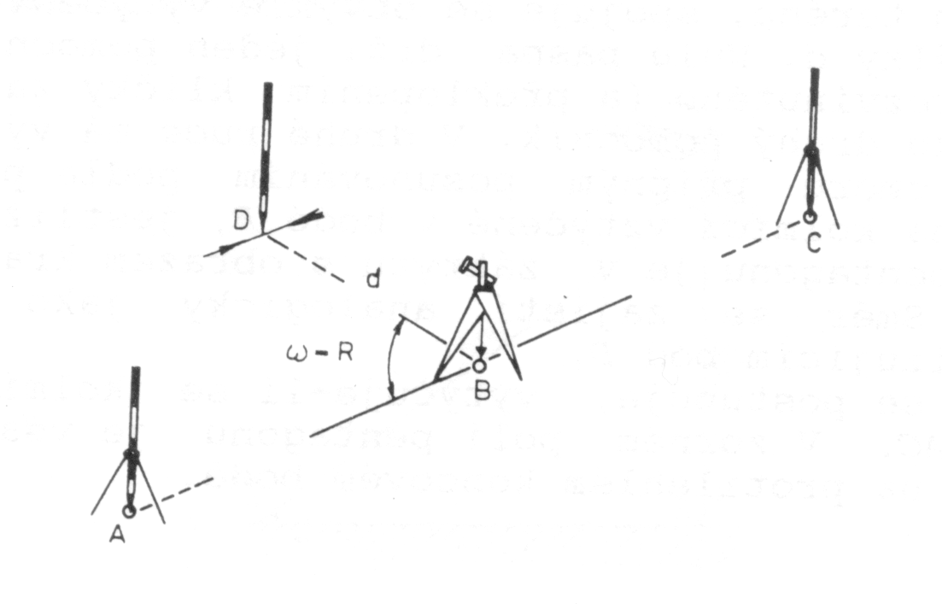
Vytyčení pravého úhlu
Pokud není požadována vyšší přesnost, lze použít dvojitý pentagonální hranol. Úhlová přesnost vytyčení kolmice je cca 2´. Tomu odpovídá odklon kolmice při vzdálenosti 30 m cca ± 2 cm. V případě svažitého terénu se chyby zvětšují.
Hranice použití pentagonu je proto cca 40 m v rovině a cca 30 m ve skloněném terénu.

Slide 10
Vytyčení protínáním vpřed z úhlů
Vytyčovací prvky - vodorovné úhly ω₁ a ω₂ vztažené ke spojnici známých bodů 1 a 2.
K vytyčení se použijí dva teodolity umístěné na bodech 1 a 2.
Metoda vysoce přesná, vhodná v rovinném terénu. Třeba dbát, aby úhel sevřený záměrami byl blízký úhlu pravému (rozmezí 30 – 170 gon)

Slide 11
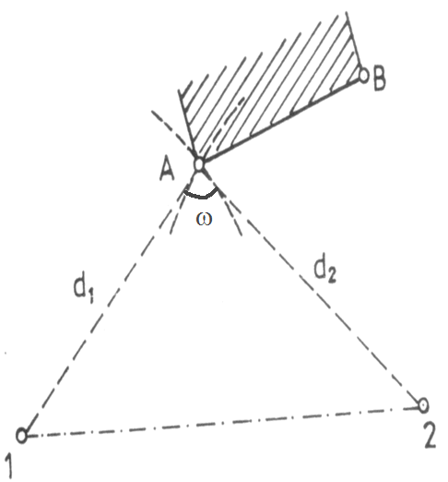
Vytyčení bodu protínáním z délek
Vytyčovací prvky – délky d₁ a d₂ vztažené k bodům 1 a 2 vytyčovací sítě.
Z bodů 1 a 2 opíšeme ocelovým pásmem obloučky jejichž průsečíkem je dána poloha vytyčovaného bodu. Vhodné pro vytyčování blízkých bodů do délky jednoho kladu pásma. Potřeba dbát na úhel protnutí ω, aby nebyl příliš ostrý.

Slide 12
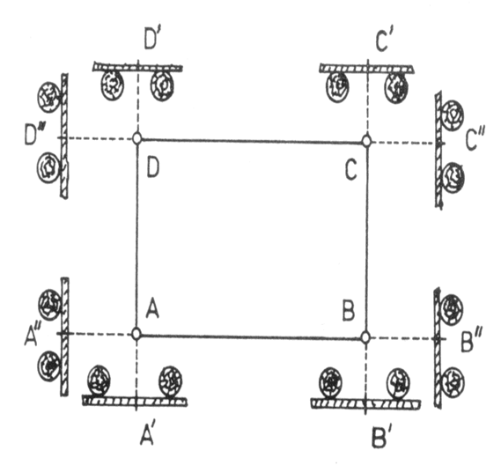
Vytyčení bodu průsečíkovým způsobem
Metoda hojně používaná při vytyčování pozemních staveb, především při opakovaném vytyčení bodů, které budou v průběhu stavby zničeny. Navazuje na některou z výše popsaných metod.
Vytyčovaný bod leží v průsečíku dvou záměrných přímek, spojujících trvale stabilizované body. Při vytyčování blízkých bodů se přímky realizují tenkým drátem nebo motouzem.
Body A, B, C, D se vytyčí dříve popsanými postupy. V dostatečné vzdálenosti od nich se umístí tzv. lavičky. Stabilizují se prkny, přibitými na kůly, zatlučené do země. Lavičky se umisťují do vodorovné roviny ve stanovené výšce nad dnem budoucího výkopu (stavební jámy) pro snadné přenesení výšky.
Zpravidla se vytyčuje výška odvozená od projektované hodnoty nultého podlaží („vágris“).

Slide 13
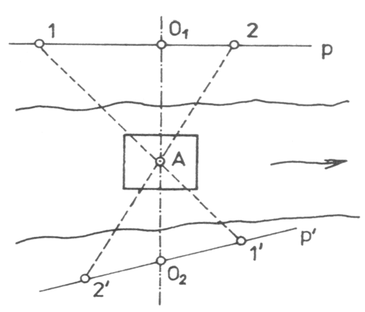
Vytyčení bodů průsečíkovým způsobem 2
U velkých a náročných staveb, např. při stavbě mostních pilířů, se metoda používá v upravené formě. Vytyčovaný bod A je průsečíkem přímek 11’ a 22’, realizovaných záměrami teodolitů. Body 1,2 a 1’, 2’ leží na přímkách p a p’. Pokud to dovolí terénní podmínky, vytyčí se body 1 a 2 tak, aby přímka p byla kolmá k ose stavby (mostu) O₁ O₂.
Body 1 a 2 se určí v souřadnicovém systému, jehož jedna osa je rovnoběžná s osou stavby O₁ O₂ a pomocí známých souřadnic bodu A se vypočtou souřadnice bodů 1’´a 2´a tyto body se vytyčí v terénu.
Lze také vytyčit polohu bodu A protínáním vpřed a prodloužením přímky získat body 1’ a 2’.

Slide 14
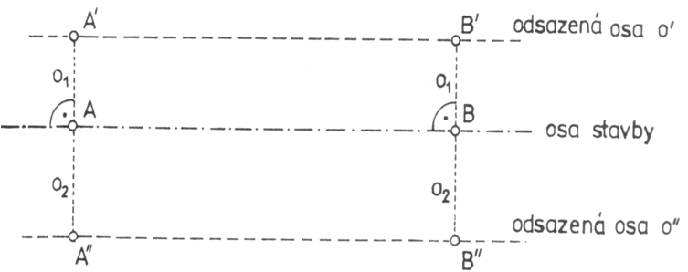
Vytyčení bodu průsečíkovým způsobem 3
Modifikací průsečíkové metody je vytyčování bodů z odsazených os.
Dvě odsazené osy se volí tak, aby nebyly zasaženy stavební činností. Vytyčují se rovnoběžně s osou stavby v optimálně volených vzdálenostech o₁ a o₂. Vytyčené body osy A a B leží na spojnici odsazených bodů A’, A’’ a B’ a B’’ v daných vzdálenostech o₁ a o₂, takže je lze kdykoliv během postupu stavby obnovit.

Slide 15
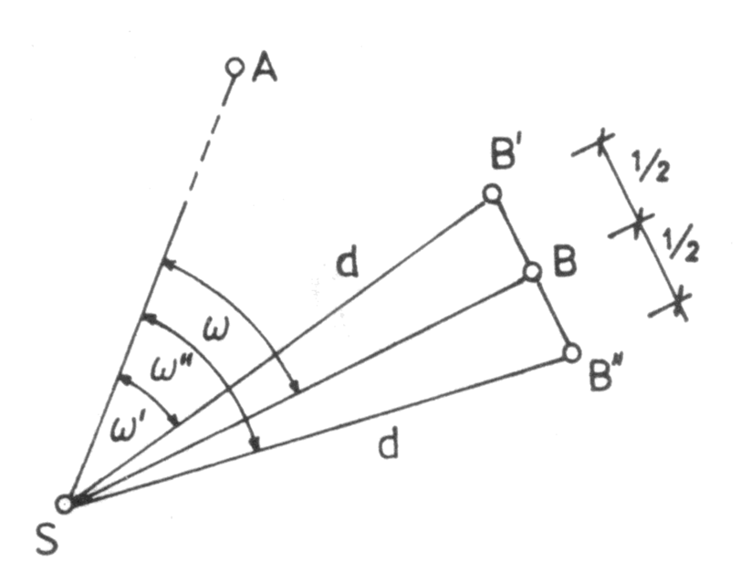
Vytyčování obecného úhlu
K vytyčení obecného úhlu používáme teodolit nebo totální stanici.
Postup:
urovnat přístroj na bodě S
zacílit na bod A a přečíst čtení na vodorovném kruhu
ke čtení přičíst úhel ω a „nastavit“ vypočtené čtení otáčením přístroje
v požadované vzdálenosti d vyznačit
v tomto směru bod B´ (při nízkých
požadavcích na přesnost → výsledek)
jsou-li nároky na přesnost vyšší,
opakovat vytyčení úhlu ω v druhé
poloze dalekohledu a vyznačit
bod B´´. Rozpůlit vzdálenost mezi
body B´a B´´ → B (výsledek).

Slide 16
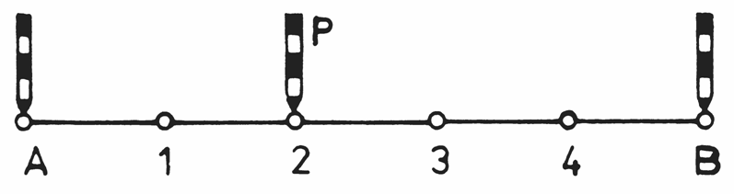
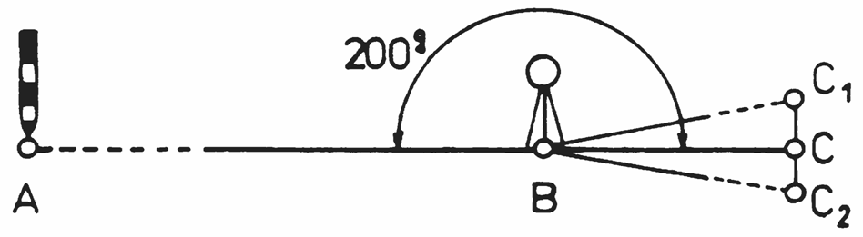
Vytyčování přímek – zařazení, prodloužení
Úkol: Zařadit několik bodů do přímky , jejíž koncové body A a B jsou viditelné.
Postup: Při vyšší požadované přesnosti se mezilehlé body zařazují teodolitem urovnaným na jednom z koncových bodů.
Při nižší přesnosti stačí body zařadit od oka shlížením. Koncové body přímky se signalizují výtyčkami, měřič se postaví do prodloužené přímky několik metrů za výtyčku A a postupně zařazuje pomocníka s výtyčkou do zákrytu výtyček na bodech A a B
Prodloužení
Proložením dalekohledu – Z bodu B zacílíme na bod A a proložíme dalekohled (v obou polohách, výsledek je průměr). Vytyčením přímého úhlu – Na bodě B vytyčíme v obou polohách dalekohledu úhel 200 gon od směru na bod A, výsledkem je průměr.

Slide 17
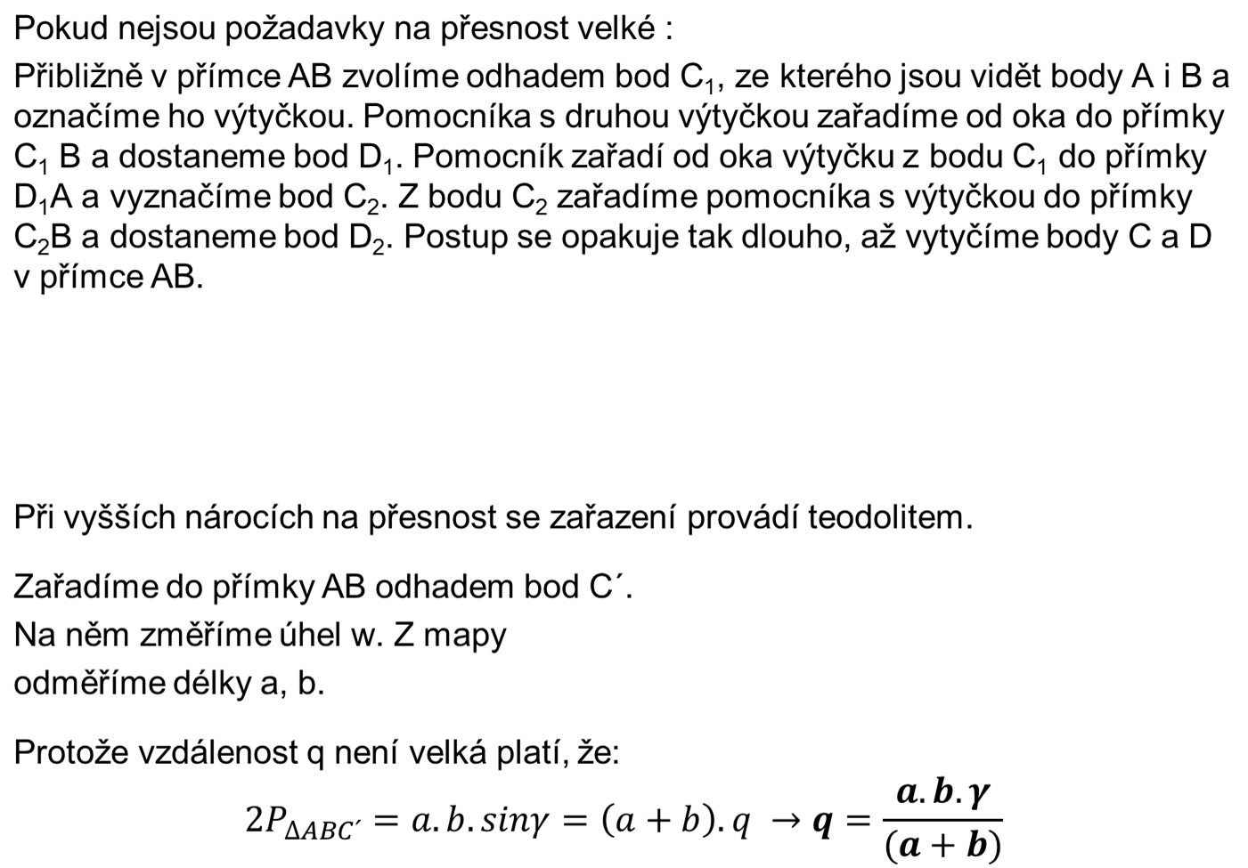
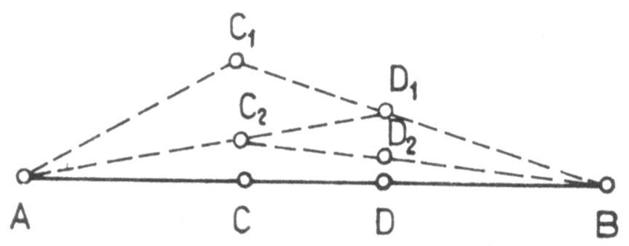
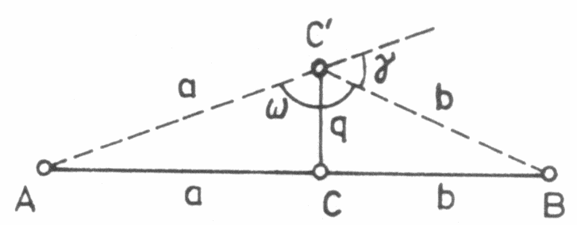
Zařazení bodu do dlouhé přímky

Slide 18
Kružnicový oblouk
Osy liniových staveb (silnice, železnice, regulované vodní toky, atd.) jsou tvořeny přímými částmi a oblouky. Nejčastěji se používá kružnic pro jejich konstantní křivost a jednoduchost vytyčování, ale často se doplňují křivkami proměnlivé křivosti, tzv. přechodnicemi.
Přejede-li rychle se pohybující vozidlo z přímé dráhy do oblouku o poloměru r, je vystaveno účinkům odstředivé síly, která roste se zvyšující se rychlostí a zmenšujícím se poloměrem. Aby přechod byl plynulý, vkládá se mezi přímou a kružnici křivka – přechodnice.
Druhy přechodnic (ČR):
silnice - klotoida,
železnice - kubická parabola
vodní toky - lemniskáta.
Trasa liniové stavby se skládá z přímých úseků a kružnicových oblouků (prostých nebo s přechodnicemi). Zde se seznámíme pouze s prostým kružnicovým obloukem (obloukem bez přechodnic).

Slide 19
Kružnicový oblouk – hlavní prvky
Kružnicový oblouk je dán dvěma tečnami t₁ a t₂ a poloměrem r.
Středový úhel α:
Úhel γ se určí měřením v terénu
nebo výpočtem ze souřadnic.
Hlavní prvky oblouku pomocí r a α:
Délka tečny:
Vzepětí:
Pravoúhlé souřadnice vrcholu od tečny:
Délka oblouku:

Slide 20
Kružnicový oblouk - vytyčení
Vytyčují se hlavní body trasy, tj. začátek ZO a konec KO oblouku (z vrcholového bodu VB pomocí délky tečny) a středový bod oblouku V (pomocí vzepětí ve směru osy úhlu tečen nebo pravoúhlými souřadnicemi od tečny) (použité značení podle železničního stavitelství).
Dále se vytyčují podrobné body oblouku v předem zvoleném staničení (pravidelný rozestup např. 20 m).
Podrobné body se vytyčují:
Polárními souřadnicemi (s přenášením přístroje po obvodě – tunely)
Semipolárními souřadnicemi
Pravoúhlými souřadnicemi
Metodou GNSS

Slide 21
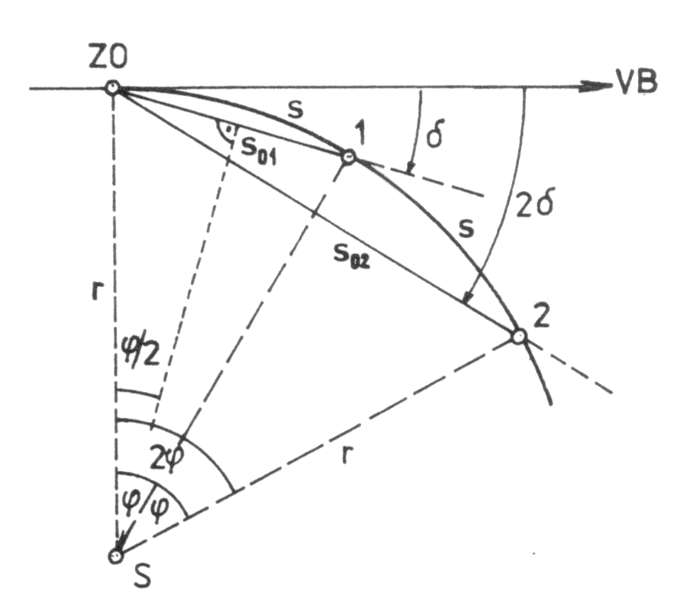
Vytyčení bodů kružnicového oblouku polárně
Podrobné body vytyčujeme z bodů ZO nebo KO.
Vytyčovací prvky jsou:
vodorovný úhel δ
vodorovná délka s_{0i}
Je výhodné volit délky oblouků s mezi sousedními body stejné, pak platí:
ϕ_{i} = i . ϕ
δ_{i} = i . δ
V současné době lze často (s ohledem na dodržení přesnosti) využít vytyčení z vhodného stanoviska, které nemá vazbu s trasou komunikace. V takovém případě se vytyčují všechny body stejným způsobem (polární metoda).

Slide 22
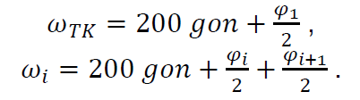
Vytyčení bodů kružnicového oblouku polárně po obvodě
Jedná se vlastně o postupné vytyčování bodů polygonového pořadu s délkami s_{i,i+1} a vrcholovými úhly ω_{i}. Většinou se volí stejné délky oblouků.

Slide 23
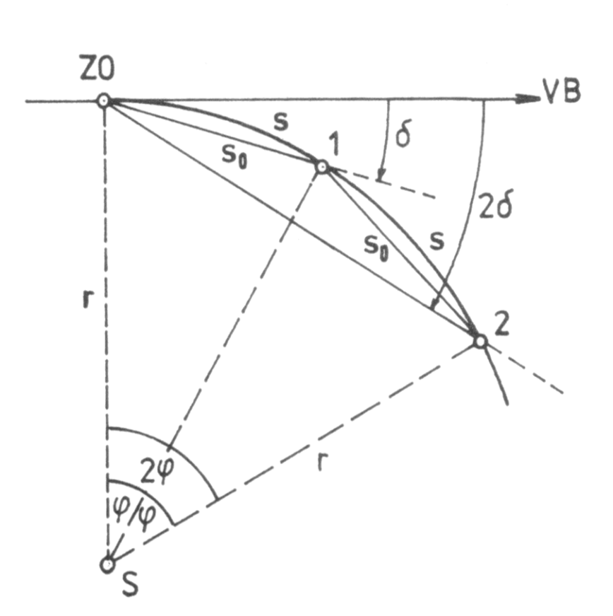
Vytyčení bodů kružnicového oblouku semipolárně
Body oblouku se vytyčují od dotykového
bodu ZO. Směr se vytyčuje od tečny
polárním úhlem δ_{i}, ale délka tětivy s₀
se vytyčuje z předcházejícího již vytyčeného
bodu.
Při vytyčení se konstruuje průsečík polárního
paprsku vytyčeného teodolitem s kružnicí
o poloměru rovném délce tětivy s₀ se středem v
předchozím vytyčeném bodě. Protože délka tětivy
zpravidla nepřekročí 20 m, lze na vytyčení délky s dostatečnou přesností použít pásmo.
Při použití totální stanice jsou body vytyčovány přímo ze souřadnic. Vytyčovací prvky δ a s se dopředu nepočítají, počítá si je totální stanice sama.
Pozor, souřadnice bodů jsou obvykle v nějakém kartografickém zobrazení (S-JTSK) a nulové hladině. Délky s je nutné převést do skutečnosti!

Slide 24



Vytyčení bodů kružnicového ortogonálně
Volí se délka oblouku nebo x-ové souřadnice.
Lze vytyčovat od tečny nebo od tětivy.
Při volbě délky oblouku o_{i} se počítají odpovídající středové úhly φ_{i} (viz. polární metoda)
Při volbě x-ové souřadnice x_{i} se vypočte souřadnice y_{i} ze stejného trojúhelníka

Slide 25
Vytyčovací výkres – kružnicový oblouk
Obsahuje body vytyčovací sítě, vytyčovací prvky, popř. souřadnice hlavních a podrobných bodů, použitý souřadnicový a výškový systém, značku severu, měřítko vytyčovacího výkresu, zhotovitele, popř. další údaje

Slide 26
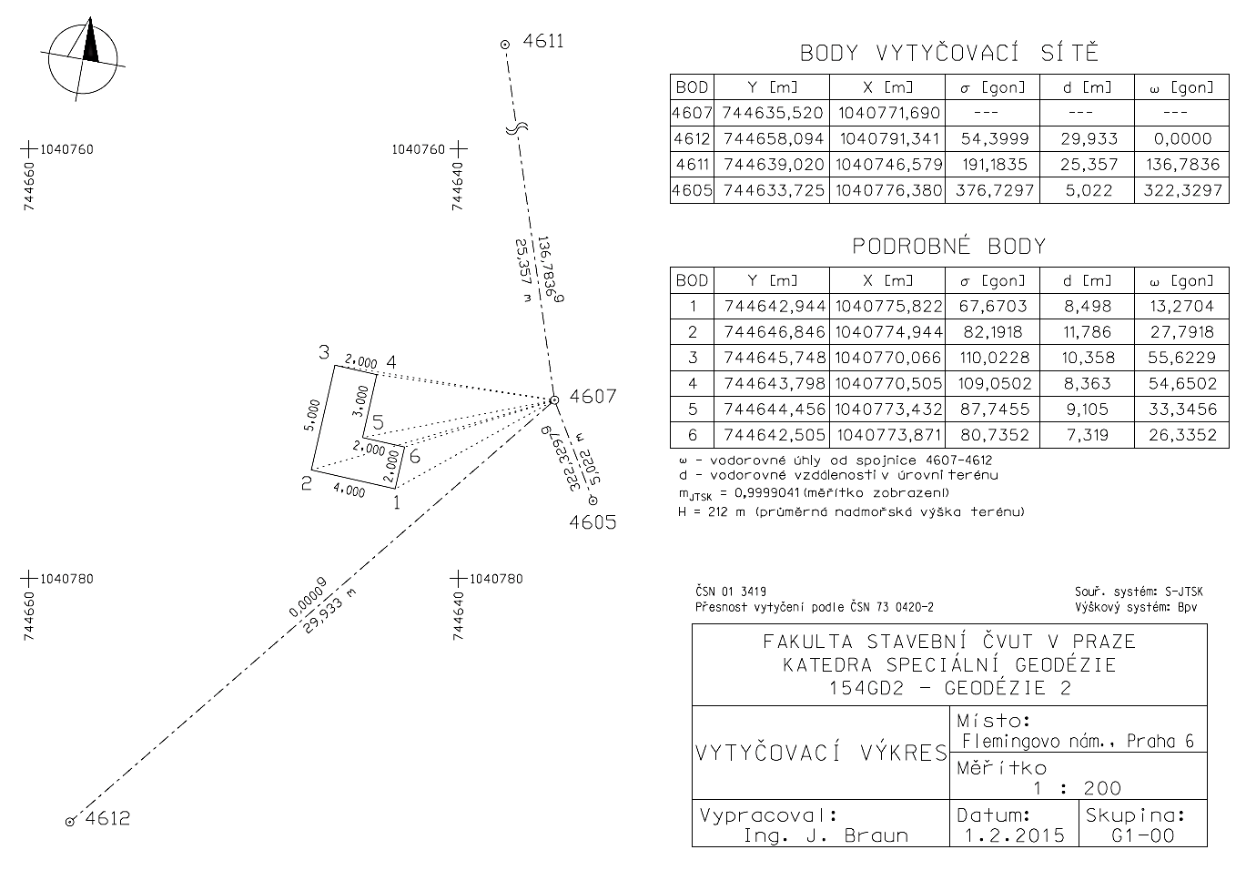
Vytyčovací výkres – stavební objekt
Při vytyčení je vhodné nechat si potvrdit vytyčovací výkres datem a podpisem !!!

Slide 27
Vytyčení směru přes překážku
Pomocí volného polygonového pořadu (lokální systém)
Směr průseku (úhly u bodů P a K)
z rozdílu směrníků v lokálním systému

Slide 28
Vytyčení směru přes překážku
Pomocí uzavřeného polygonového pořadu (lokální systém)
Při větších nárocích na přesnost lze vytyčovat směr i pomocí trojúhelníkových řetězců nebo pomocí konvergenčních profilů (tunely)

